Slide 1
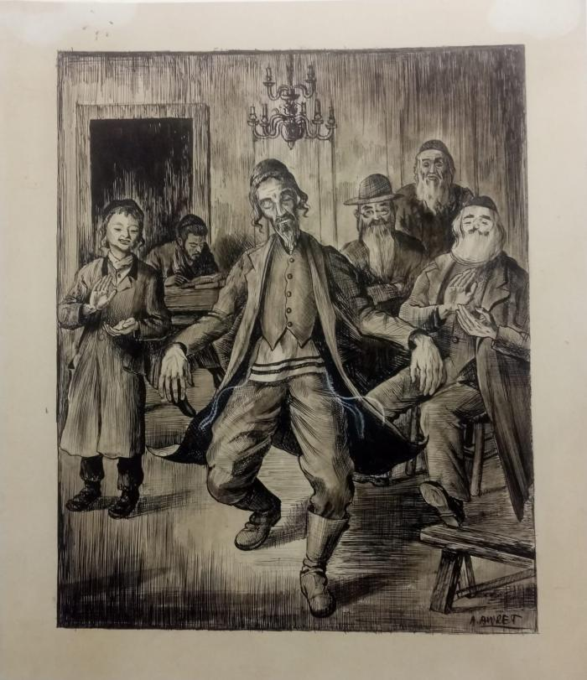
Khassidim (06948)

